Slide 1


Escola da Nuvem
Website para divulgação de Currículo
Integrantes - Grupo 1
Caio Vinícius
John Rangel
Lucas Vilela
Mariana Freitas
Curso Fundamento AWS - Instrutor Eduardo Lara

Slide 2
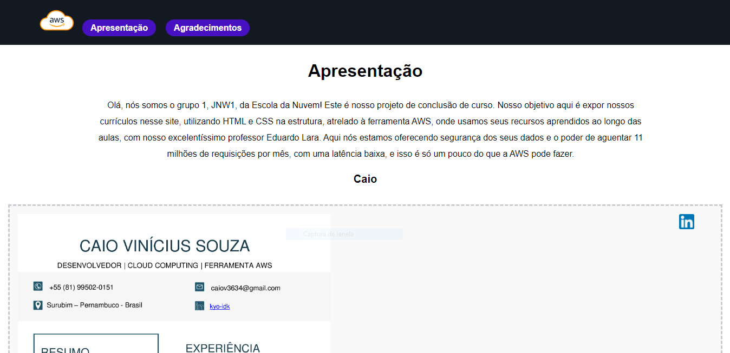

Objetivo
Desenvolvimento de um website (html, css, imagens) contendo os currículos do grupo e a implantação de um ou mais serviços na nuvem AWS, com rede de entrega de conteúdo, com baixa latência, com segurança, e armazenamento durável, para atender a demanda de 11 milhões de requisições¹ por mês.
¹ requisições do tipo get, select
COLOCAR PRINT DO NOSSO SITE

Slide 3



Tecnologias
AWS WAF
Proteção para aplicações Web ou APIs contra bots e ataques comuns na Web
Amazon CloudFront
Entrega de conteúdo com segurança, baixa latência e altas velocidades de transferência
Amazon S3
Armazenamento de objetos construído para armazenar e recuperar qualquer volume de dados de qualquer local

Slide 4






Tecnologias
AWS WAF (Web Application Firewall)
Firewall de aplicações Web que ajuda a proteger contra bots e ataques comuns na Web que podem afetar a disponibilidade, comprometer a segurança ou consumir recursos em excesso.
O AWS WAF permite especificar e controlar qual tráfego tem acesso permitido ou bloqueado nas aplicações, mediante a definição de regras personalizáveis
Web ACL (Camada 7 HTTP)
SQLi e XSS
Bloqueio de países
Limita o tamanho das requisições
Limita a quantidade de requisições por segundo

Slide 5



Tecnologias
Amazon S3 (Simple Storage Service)
Serviço de armazenamento e recuperação de objetos que oferece escalabilidade, disponibilidade de dados, segurança e performance.
O serviço oferece diversas classes de armazenamento econômicas e recursos de gerenciamento, visando a otimizar os custos, organizar dados e configurar controles de acesso.
Configuração das permissões (ACL)
Bucket S3
Objetos no bucket

Slide 6


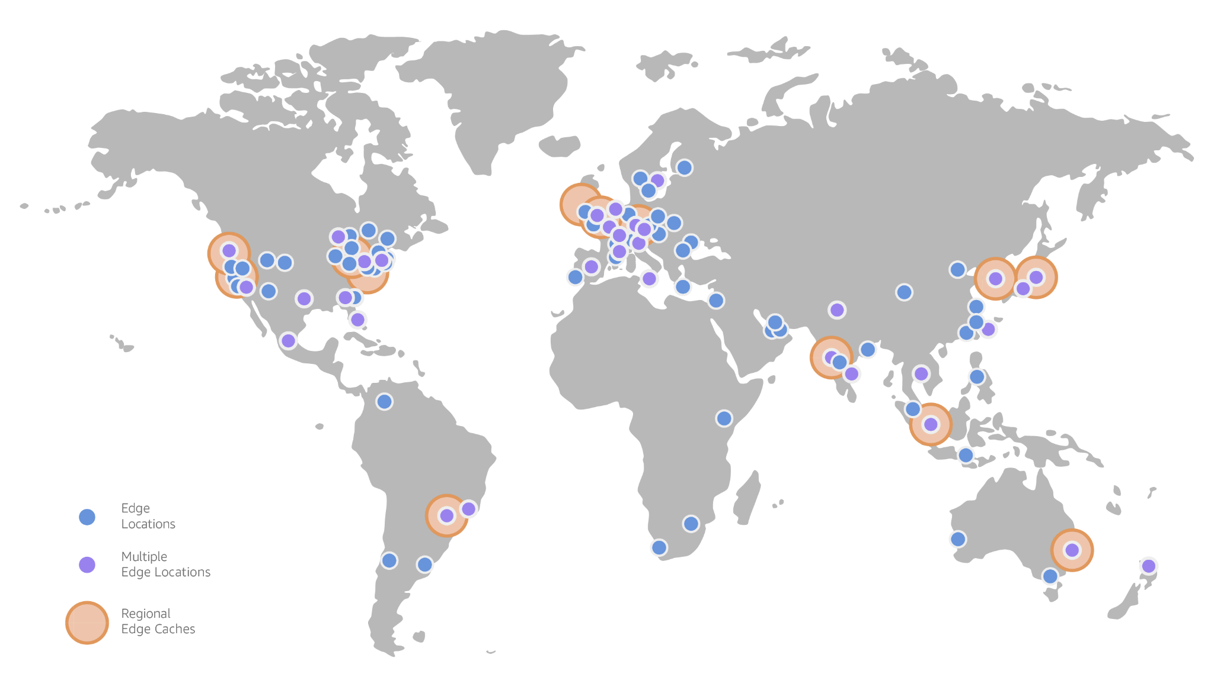
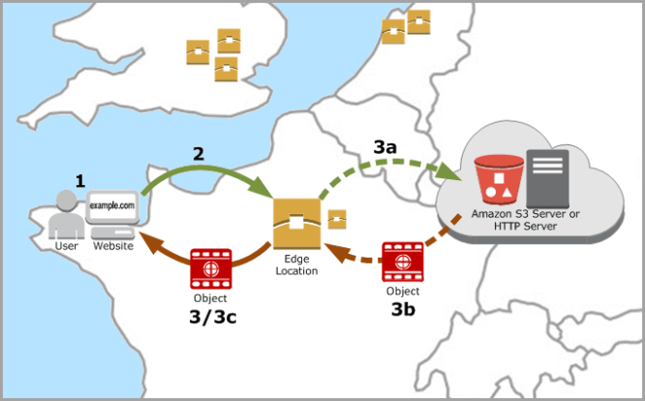
Tecnologias
Amazon CloudFront
Serviço de rede de entrega de conteúdo (CDN - Content Delivery Network)
Entrega de conteúdo a clientes de forma mundial, com segurança, baixa latência e alta velocidade, através de pontos de presença.
Amazon CloudFront

Slide 7
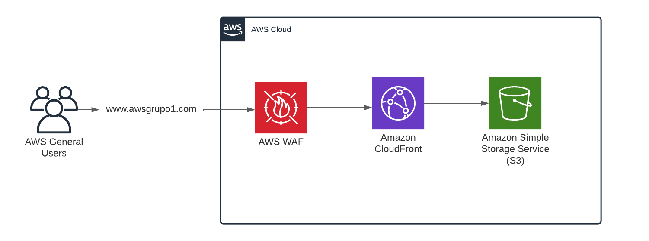
Arquitetura
https://lucid.app/lucidchart/4d299e05-89f5-40d8-8efa-a66acdb31478/edit?viewport_loc=-353%2C-156%2C2560%2C1168%2C0_0&invitationId=inv_bbac539d-43dc-4a90-88ca-baf3bff7af57#

Slide 8
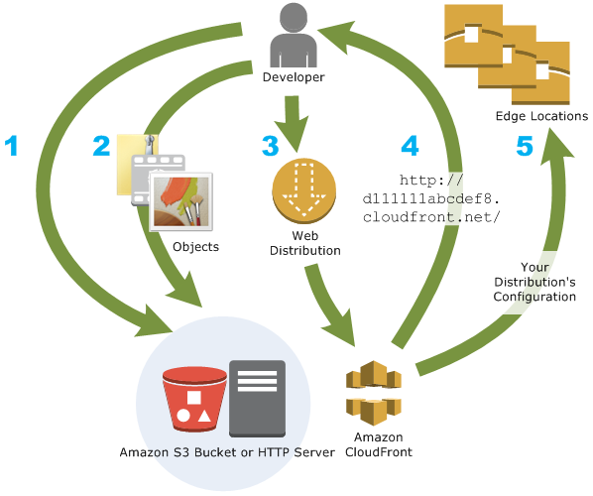
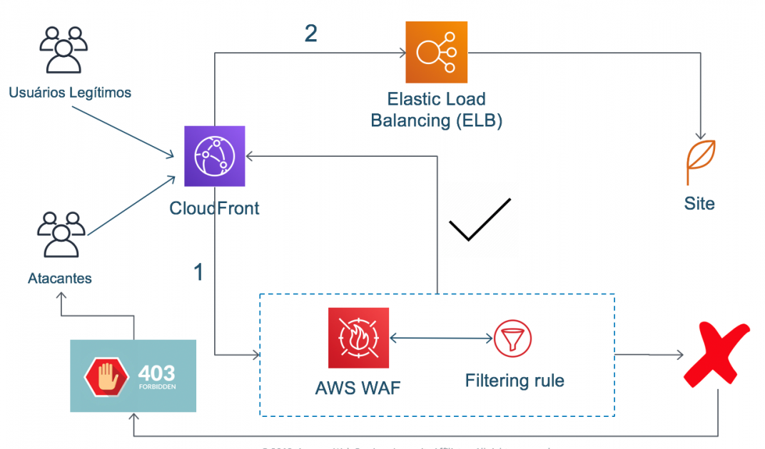
Funcionamento geral
Amazon S3

Slide 9
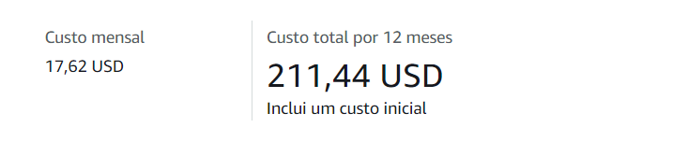
Wir wollen aber hier sein
Proposta
AWS Princing Calculator:
https://calculator.aws/#/estimate?id=41a7991ba56c3cee15ac705eb44089dfa7d9f799

Slide 10

WebSite Divulgação de Currículos
QR Code
Repositório do Projeto no GitHub:
https://github.com/Johnarysthon/Projeto-Website-Divulga-o-de-curr-culos-.git

Slide 11
Obrigado!
Referências Bibliográficas
https://aws.amazon.com/pt/cloudfront/features/?whats-new-cloudfront.sort-by=item.additionalFields.postDateTime&whats-new-cloudfront.sort-order=desc
https://docs.aws.amazon.com/pt_br/AmazonCloudFront/latest/DeveloperGuide/HowCloudFrontWorks.html
https://docs.aws.amazon.com/pt_br/whitepapers/latest/aws-overview/global-infrastructure.html
https://aws.amazon.com/pt/waf/
https://aws.amazon.com/pt/s3/
https://aws.amazon.com/pt/cloudfront/
https://blog.estabil.is/aws-na-pratica-pontos-de-presenca/

